Slide 1
一 静电场
电 场
电 荷
电 荷
场
物 质
实物
静电场: 静止电荷周围存在的电场

Slide 2


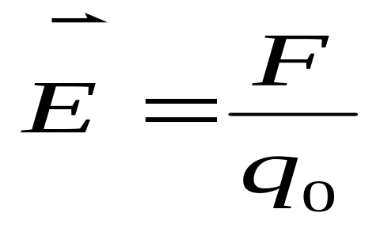
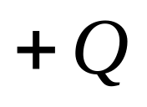
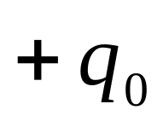
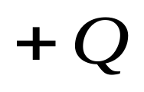
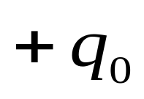

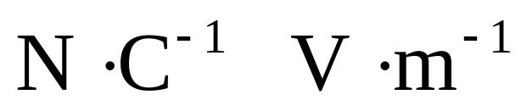
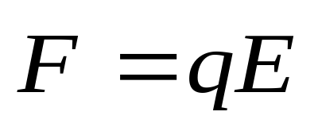

二 电场强度
：场源电荷
电场中某点处的电场强度 等于位于该点处的单位试验电荷所受的力，其方向为正电荷受力方向.
：试验电荷
（试验电荷为点电荷、且足够小,故对原电场几乎无影响）
单位
电荷 在电场中受力

Slide 3
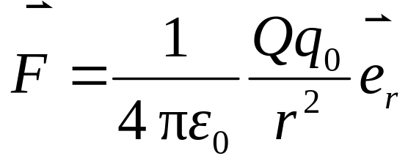
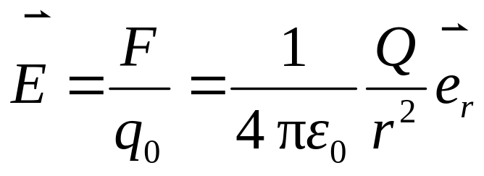
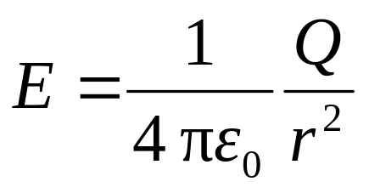





三 点电荷电场强度
-
+
P

Slide 4
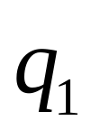


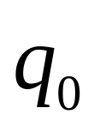
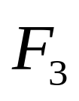





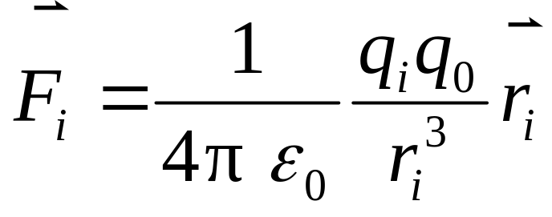
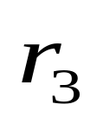
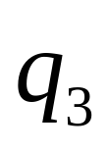

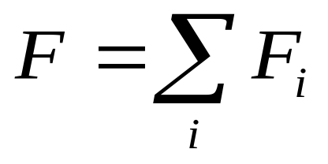
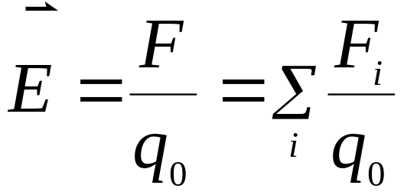

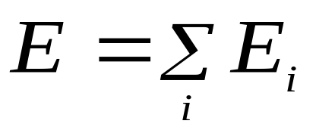
四 电场强度的叠加原理
点电荷 对 的作用力
由力的叠加原理得 所受合力
故 处总电场强度
电场强度的叠加原理

Slide 5
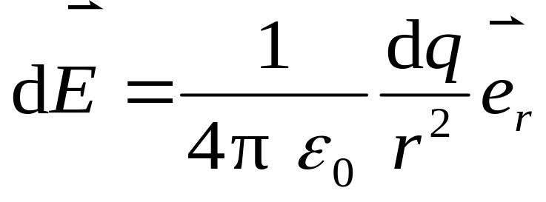
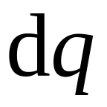


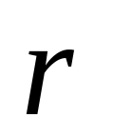
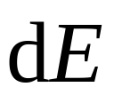
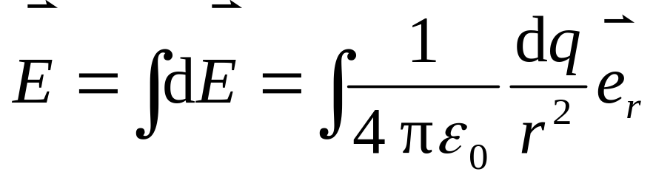
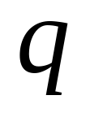

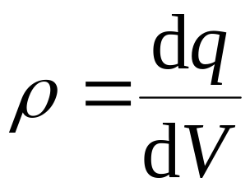
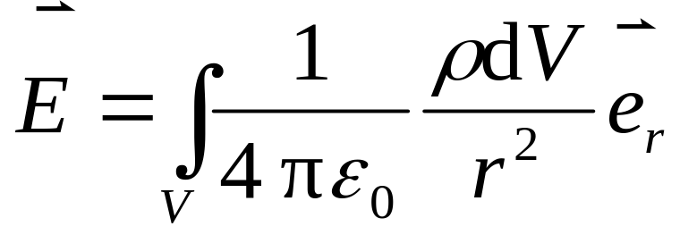

电荷连续分布情况
电荷体密度
点 处电场强度

Slide 6
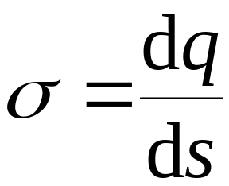


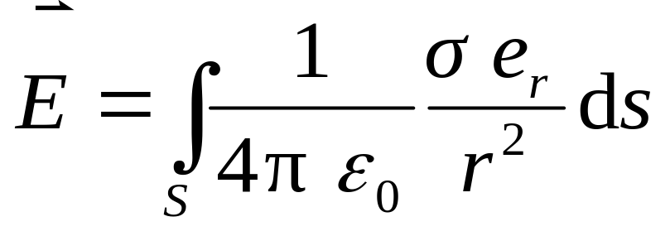
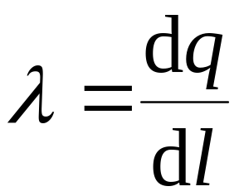
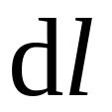
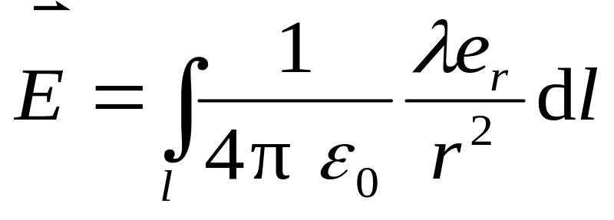
电荷面密度
电荷线密度

Slide 7
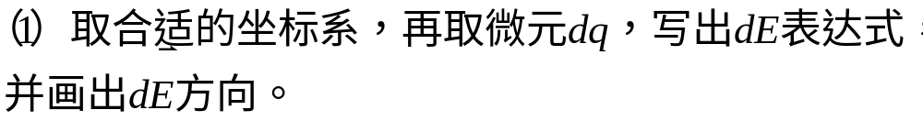

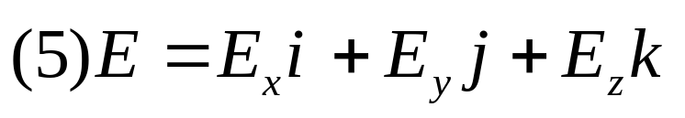
(3)对称性分析可简化计算，能使我们立即判断电场强度的某些分量为零

Slide 8




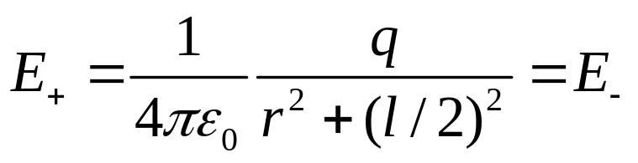



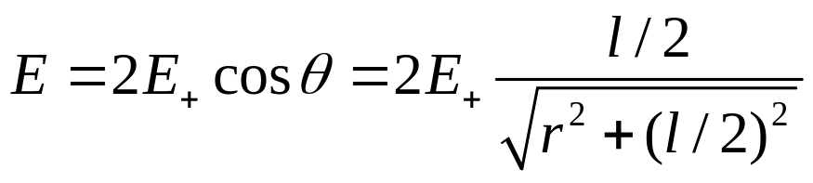


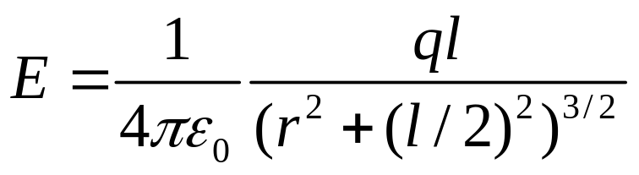
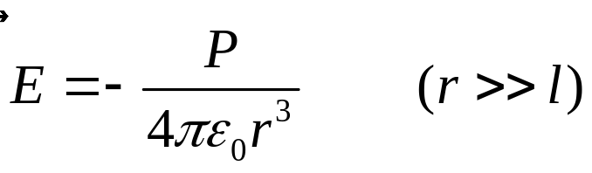
相距很近、等量异号的点电荷系
r

Slide 9


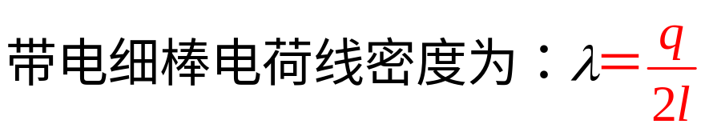

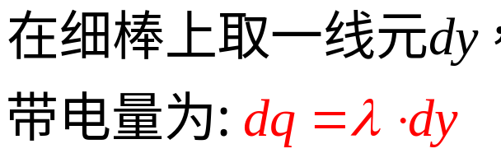









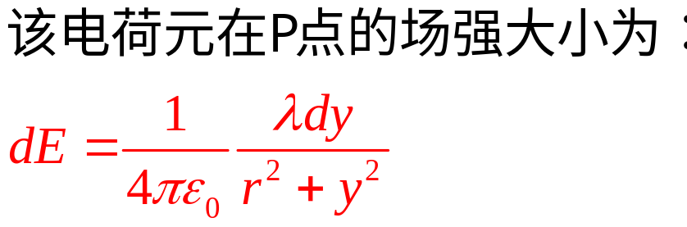

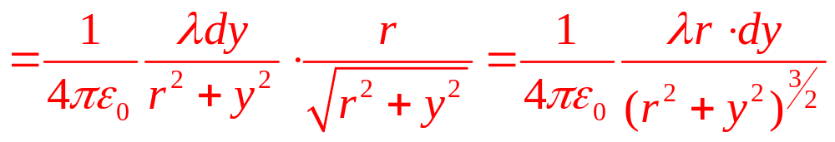


Slide 10

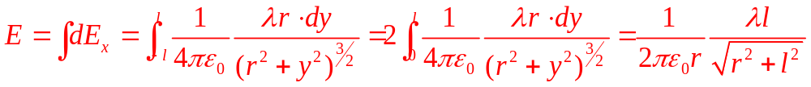

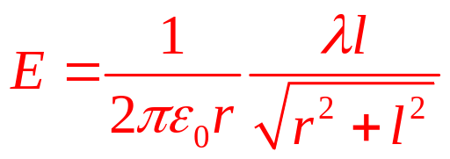
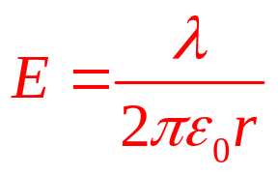
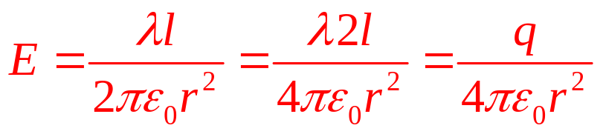

（1）对于中垂面上的场强分布
（2）细棒为无限长

Slide 11
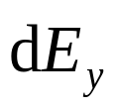

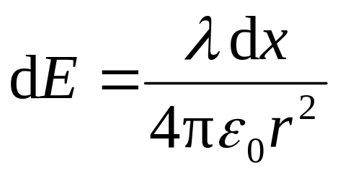
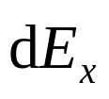
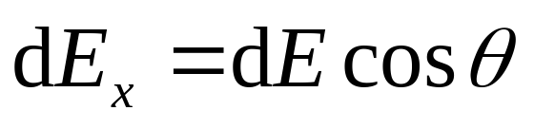

例3 真空中有均匀带电直线，长为L，总电荷量为Q。线外有一点P，离开直线的垂直距离为a，P点和直线两端连线的夹角分别为θ₁和θ₂ 。求P点的场强。（设电荷线密度为λ）
解：
电荷元：dq=λdx
y
P
r
a
θ₂
θ₁
θ
x
x
O
dx

Slide 12









Slide 13





无限长带电直线： θ₁ = 0 ，θ₂ = π

Slide 14
















例3 正电荷 均匀分布在半径为 的圆环上.计算在环的轴线上任一点 的电场强度.
解
由对称性有

Slide 15






Slide 16











讨 论
（1）
（点电荷电场强度）
（2）
（3）

Slide 17
















例4 均匀带电薄圆盘轴线上的电场强度.
有一半径为 ,电荷均匀分布的薄圆盘,其电荷面密度为 . 求通过盘心且垂直盘面的轴线上任意一点处的电场强度.
解 由例3

Slide 18





Slide 19





讨 论
无限大均匀带电平面的电场强度
（点电荷电场强度）

Slide 20













五 外电场对电偶极子的力矩和取向作用
匀强电场中
稳定平衡
非稳定平衡

